Slide 1
培养交通运输工程领域紧缺人才
服务地方经济社会发展
黑龙江工程学院发展规划处 孔超
2017年7月23日 福建·福州

Slide 2
目 录
1
发展中的黑龙江工程学院
交通运输工程学科专业建设情况
2
3
对新工科建设的认识和思考

Slide 3
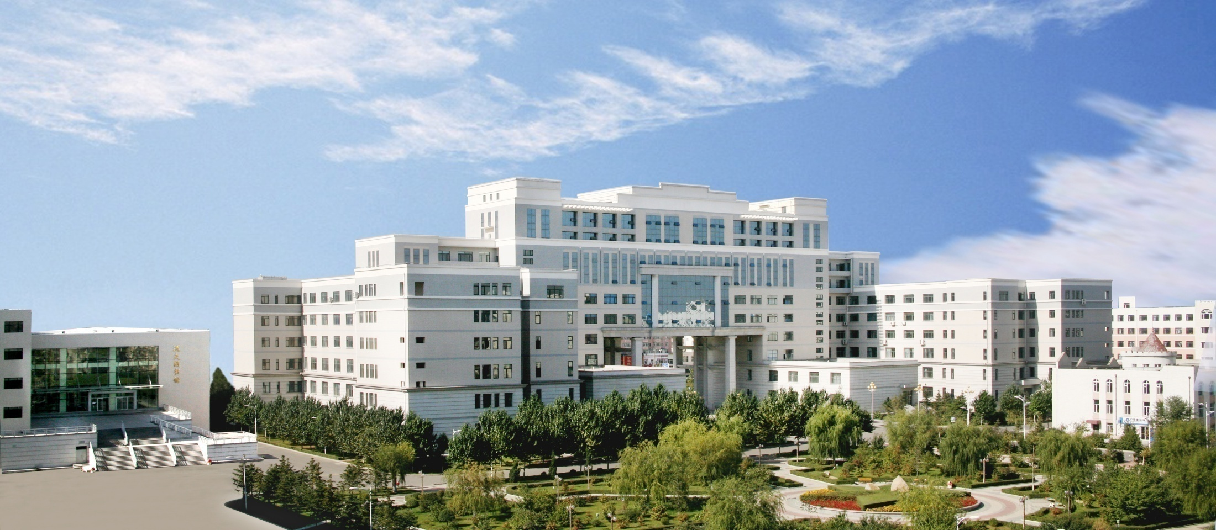
发展中的黑龙江工程学院

Slide 4
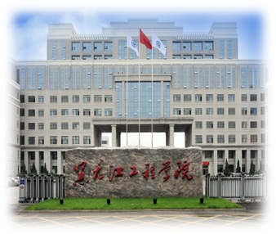
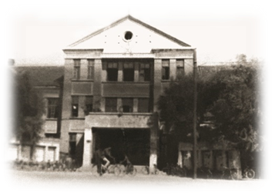
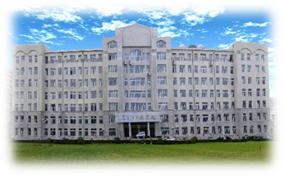
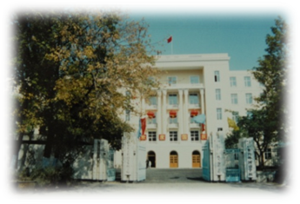
黑龙江交通高等专科学校
东北河运学校
国家国防科技工业局和黑龙江省人民政府部省共建高校
1952
1953
1987
1994
2000
2013
2015
2016
合并组建
黑龙江工程学院
应用技术大学联盟副理事长单位
全国地方高校卓越工程教育校企联盟副理事长单位
哈尔滨测量学校
哈尔滨工程高等专科学校

Slide 5
学校定位
地方性
应用型
国际化
建设成为特色鲜明的高水平应用技术大学

Slide 6
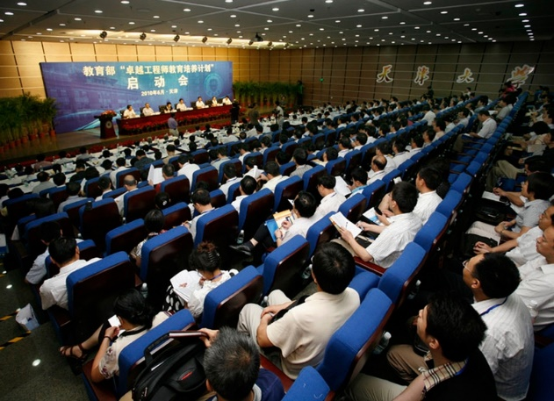
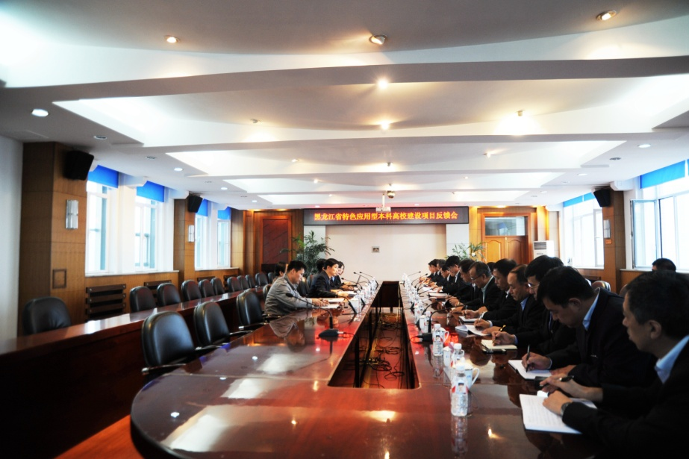
（二）工程教育专业认证
综合改革
避免工程教育科学化倾向
坚持走特色应用型高校建设发展之路
2010年教育部首批“卓越工程师教育培养计划”试点单位
2015年黑龙江省特色应用型本科高校建设项目顺利通过验收，获专家组高度评价

Slide 7
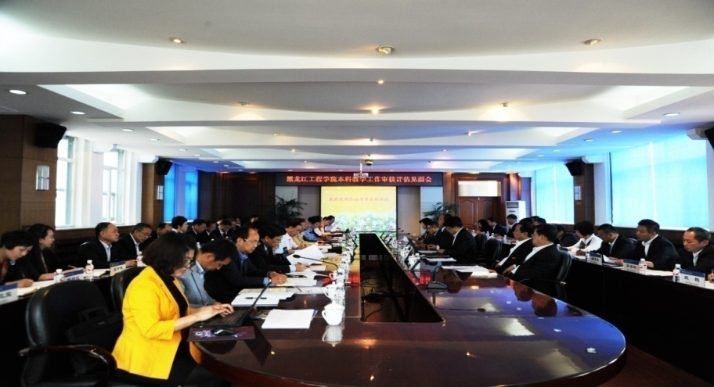
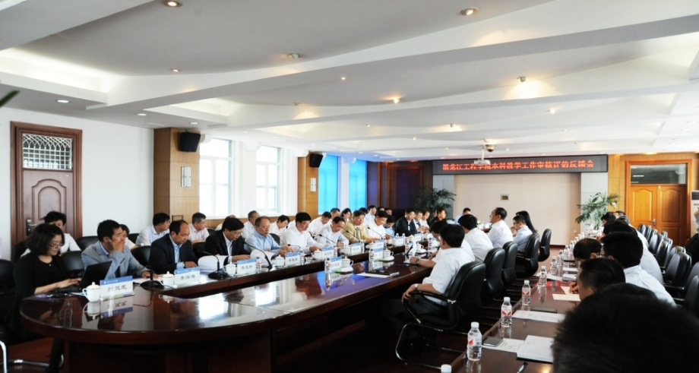
（二）工程教育专业认证
审核评估
避免工程教育科学化倾向
2015年6月2-5日
黑龙江工程学院本科教学工作审核评估见面会、反馈会

Slide 8
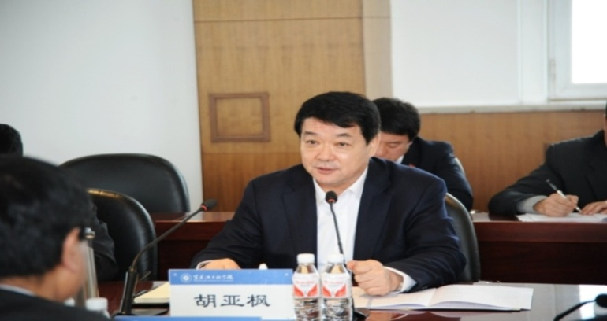
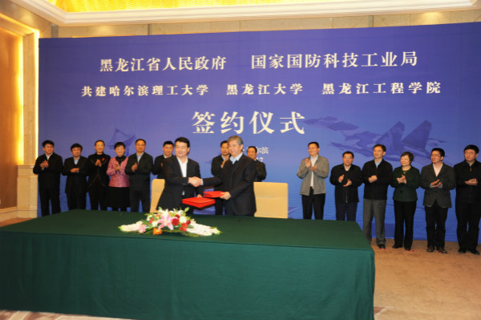
（二）工程教育专业认证
部省共建
避免工程教育科学化倾向
进入国防科技创新体系，拓展学校发展空间
2014年12月省政府
调研组来我校调研考察
2015年4月
签订部省共建协议

Slide 9
（二）工程教育专业认证
部省共建
避免工程教育科学化倾向
进入国防科技创新体系，拓展学校发展空间
与教育部共建16所：
1、北京大学
2、清华大学
3、北京化工大学
4、天津大学
5、吉林大学
6、上海交通大学
7、东南大学
8、浙江大学
9、山东大学
10、武汉大学
11、华中科技大学
12、武汉理工大学
13、湖南大学
14、四川大学
15、电子科技大学
16、西安电子科技大学
与地方共建25所：
1、沈阳航空航天大学(辽宁) 2、长春理工大学(吉林)
3、西南科技大学(四川) 4、南昌航空大学(江西)
5、东华理工大学(江西) 6、湘潭大学(湖南)
7、南华大学(湖南) 8、湖南科技大学(湖南)
9、西安工业大学(陕西) 10、西安邮电大学(陕西)
11、中北大学(山西) 12、燕山大学(河北)
13、石家庄铁道大学(河北) 14、河北大学(河北)
15、河北科技大学(河北) 16、北华航天工业学院(河北)
17、华北理工大学(河北) 18、杭州电子科技大学(浙江)
19、哈尔滨理工大学(黑龙江) 20、黑龙江大学(黑龙江)
21、黑龙江工程学院(黑龙江) 22、兰州理工大学(甘肃)
23、南京邮电大学(江苏) 24、桂林电子科技大学(广西)
25、重庆邮电大学(重庆)
国防七校(7所)
1、北京航空航天大学
2、北京理工大学
3、哈尔滨工业大学
4、西北工业大学
5、哈尔滨工程大学
6、南京航空航天大学
7、南京理工大学

Slide 10
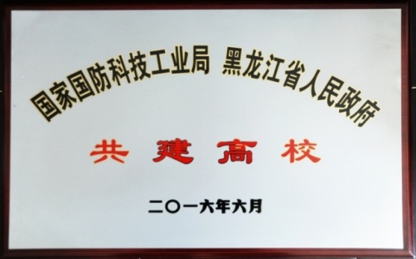
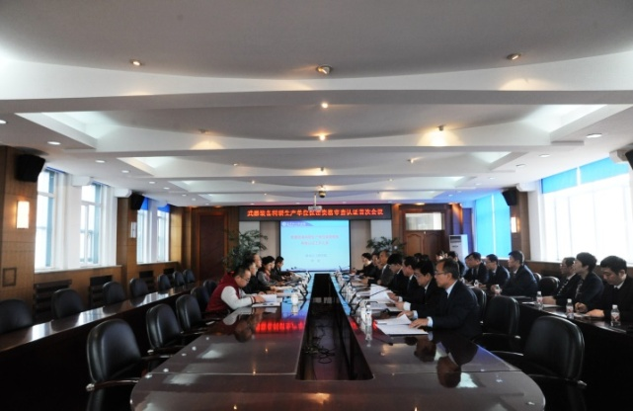
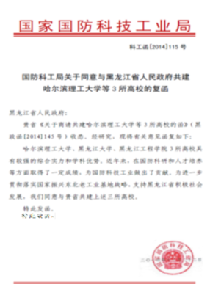
（二）工程教育专业认证
部省共建
避免工程教育科学化倾向
2016-2017年，三个学科被国家国防科技工业局确定为国防特色学科
2016年3月通过
军工保密资格认证

Slide 11
（二）工程教育专业认证
学科建设
面向区域经济社会发展和产业发展需求调整学科布局
省级重点学科 | 交通运输工程
 | 测绘科学与技术
国防特色学科 | 军用动力领域
 | 光学工程领域
 | 军用计算机领域
骨干学科 | 土木工程
 | 机械工程
 | 电气工程
 | 材料科学与工程
扶持学科 | 经济类学科
 | 管理类学科
 | 人文类学科
 | 艺术类学科
以工科为主体
以经济管理、人文艺术为两翼

Slide 12
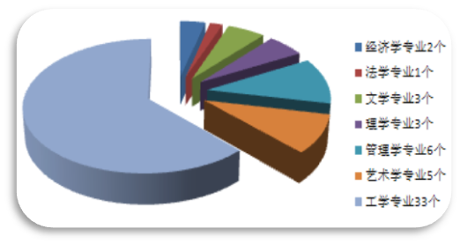
（二）工程教育专业认证
专业建设
对接地方和行业产业升级需求，围绕我省以高端装备制造、资源精深加工、战略性新兴产业为重要支撑的产业新格局，立足学校学科群，打造特色专业群，实现专业布局向“精而特的质量凸显效应”转型
16个二级学院（系、部）等教学单位
专业总数达到54个
国家级特色专业1个
教育部“卓越计划”试点专业7个
省级重点专业7个
省级“专业综合改革试点”专业3个

Slide 13
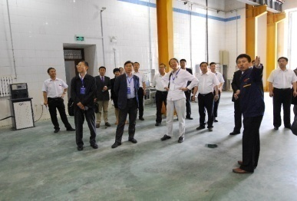
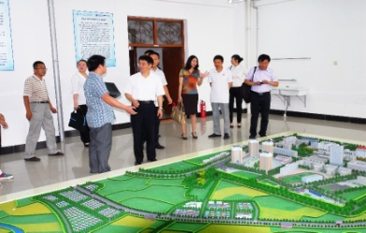
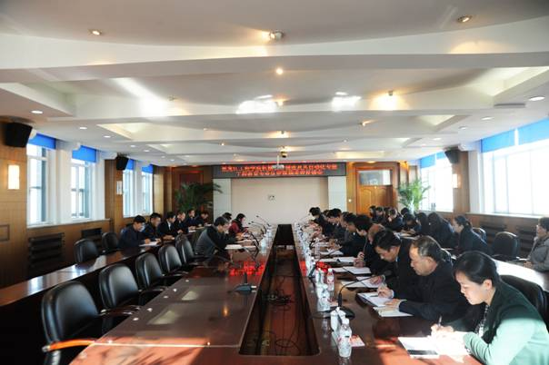
（二）工程教育专业认证
专业认证
避免工程教育科学化倾向
2015年5月25日土木工程专业通过中国工程教育专业认证
2011学校
启动专业认证
2014年
2015年
2016年
2017年
2016年10月23日机械设计制造及其自动化专业通过中国工程教育专业认证
2014年7月1日测绘工程专业通过中国工程教育专业认证

Slide 14
（二）工程教育专业认证
专业认证
避免工程教育科学化倾向
2017年10月
车辆工程专业将接受专业认证专家组进校考察
2017年5月31日至6月3日：材料科学与工程专业接受了专业认证专家组进校考察
2017年下半年：
电气工程及其自动化专业提交专业认证申请
计算机科学与技术专业提交专业认证申请
2017年6月11日至14日：测绘工程专业接受第二次专业认证专家组进校考察

Slide 15
卓越工程师教育培养计划
质量保障体系
工程教育
专业认证
自我评估
审核评估
专业认证
及评估
院校评估
四位一体质量保障体系
合格评估
专业评估
状态数据
常态监测

Slide 16
工程教育认证目标
面向工业界、面向世界、面向未来
★促进我国工程教育的改革，提高工程教育的质量
★密切工程教育与工业界的联系，提高工程教育人才培养产业适应性
★建立与注册工程师制度相衔接的工程教育专业认证体系
★促进工程教育的国际交流，实现国际互认

Slide 17
卓越工程师教育培养计划
工程教育认证核心理念
1.以学生为中心 Students Centered SC
2.产出导向教育 Outcome-based Education OBE
3.质量持续改进 Continuous Quality Improvement CQI
建立“评价-反馈-改进”闭环，形成持续改进机制
把学生学习效果作为关注的焦点
教学设计和实施目标是保证学生取得特定学习成果

Slide 18
（二）工程教育专业认证
产教融合
专业认证
专业认证对于教育教学观念转变、专业内涵建设、人才培养质量提升具有重要的引领和推动作用
推动了学校教育教学观念的转变和理念的提升
引领了学校教育教学工作改革的方向
教学质量监控体系更加完整，功能得到充分发挥
产教融合不断深入，协同育人机制得以完善

Slide 19
产教融合
学科专业结构要与产业结构相适应；
专业链、产业链、创新链相对接；
教学内容、课程体系与产业技术进步相同步
“产教融合”是高等工程教育改革的迫切需要
通过融合、开放，推动学校内涵建设，形成全新的人才培养体系，协同育人；推动高校与行业产业密切合作，协同创新；整合资源、共享资源，协同发展
“产教融合”是高校自身开放发展、特色发展的必由之路

Slide 20
（二）工程教育专业认证
避免工程教育科学化倾向
产教融合
校企合作实验室、培训中心
“订单式”人才培养
校外实践基地
行业学院
产教融合基地

Slide 21
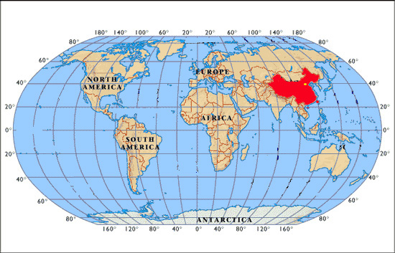
（二）工程教育专业认证
产教融合
避免工程教育科学化倾向
与国际大公司合作

Slide 22
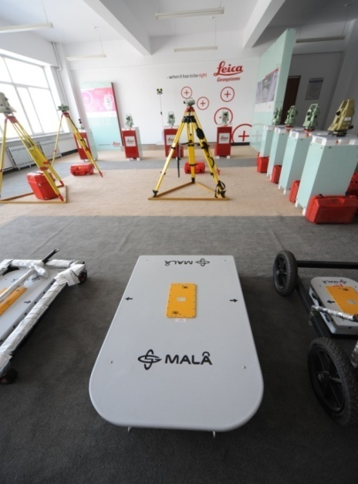
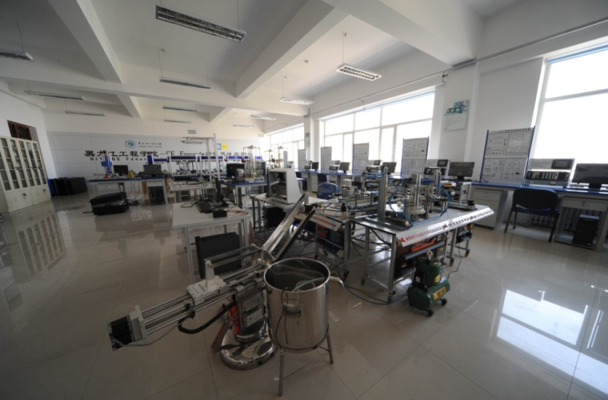
（二）工程教育专业认证
产教融合
避免工程教育科学化倾向
校企合作实验室
徕卡现代测绘技术实验室
GE Fanuc自动化系统实验室

Slide 23
（二）工程教育专业认证
产教融合
避免工程教育科学化倾向
与军工企事业单位合作
航天神州智慧系统技术有限公司
航天五院第五〇三研究所
哈尔滨工业大学
哈尔滨工程大学
中船重工第七〇三研究所
部省共建
服务国防
哈尔滨飞机工业集团有限责任公司
哈尔滨第一机械集团
国家国防科技工业局
黑龙江省人民政府

Slide 24
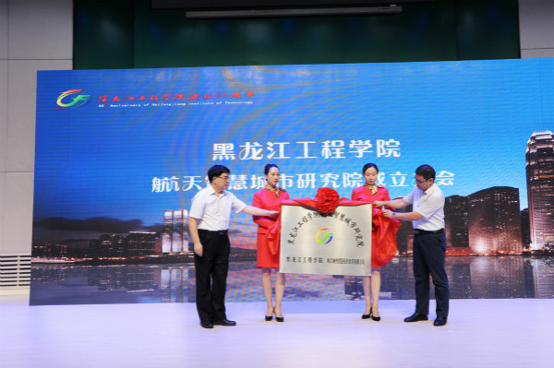
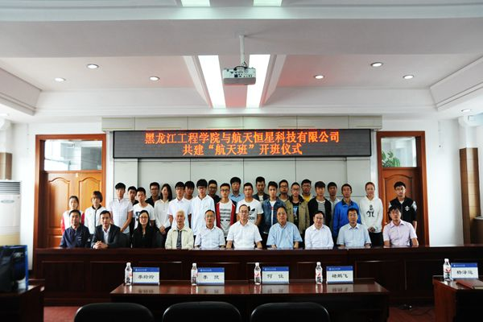
（二）工程教育专业认证
产教融合
避免工程教育科学化倾向
与军工企事业单位合作
与中国航天恒星科技有限公司合办“航天班”，培养国防人才
与中国航天神舟智慧系统技术有限公司合办航天智慧城市研究院

Slide 25
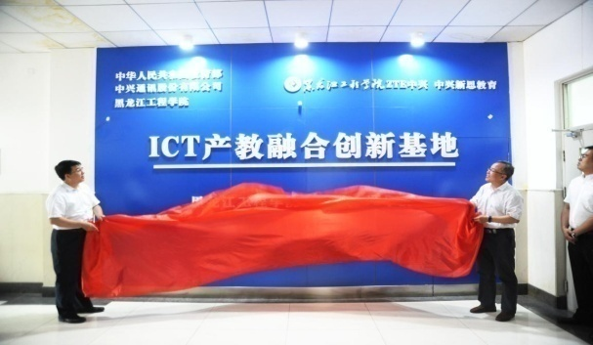
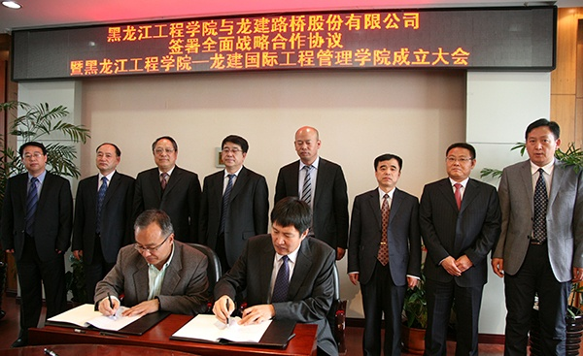
（二）工程教育专业认证
产教融合
避免工程教育科学化倾向
行业学院
中兴通讯ICT学院
龙建国际工程管理学院
智能交通学院
信息与智能控制学院
新道用友创新创业学院航天智慧城市研究院
智能制造学院
高分子材料学院
智能装备与系统集成学院曙光大数据学院
中兴通讯ICT学院
龙建国际工程管理学院

Slide 26
（二）工程教育专业认证
产教融合
避免工程教育科学化倾向
校内外实践基地
国家级工程实践教育中心
学校
企业
土木与建筑工程学院
机电工程学院
电气与信息工程学院
材料与化学工程学院
龙建路桥股份有限公司
郑州宇通重工有限公司
阿城继电器股份有限公司
江苏熔盛重工有限公司
国家级大学生校外实践教育基地
测绘工程学院
黑龙江省测绘地理信息局
国家级实验教学示范中心──测量学实验教学中心
校企合作基地180余个

Slide 27
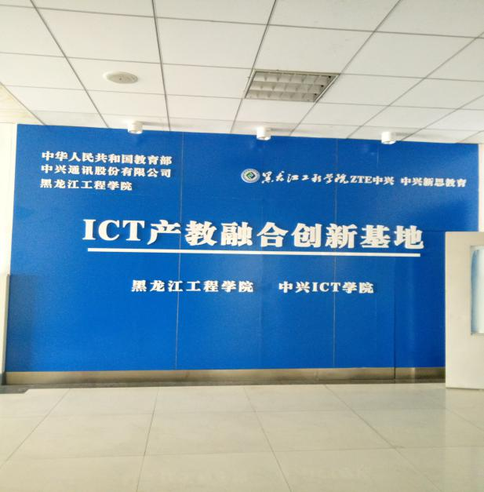
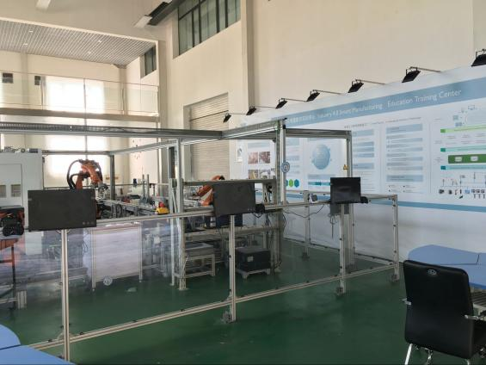
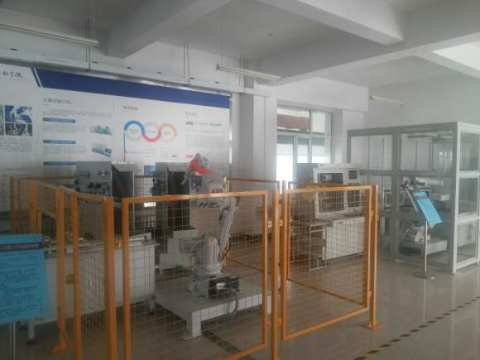
（二）工程教育专业认证
产教融合
避免工程教育科学化倾向
产教融合实践基地
ICT产教融合创新基地
工业4.0智能制造教育实训中心
工业机器人创新实践中心

Slide 28
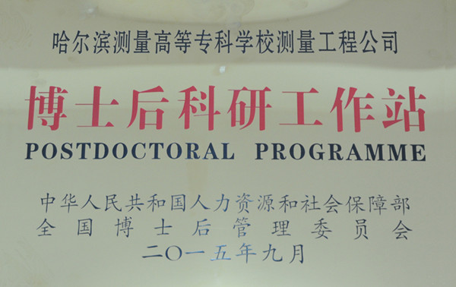
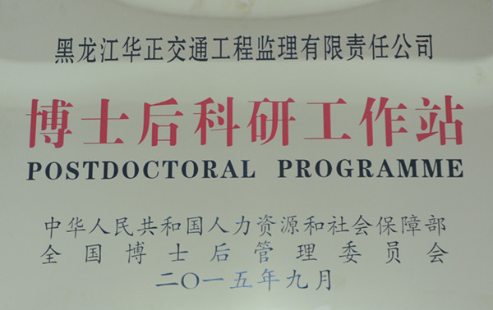
（二）工程教育专业认证
博士后工作站
2015年9月，人力资源社会保障部、全国博士后管理委员会批准我校设立两个博士后科研工作站

Slide 29
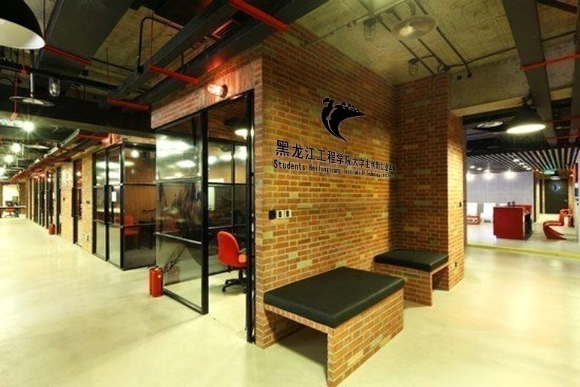
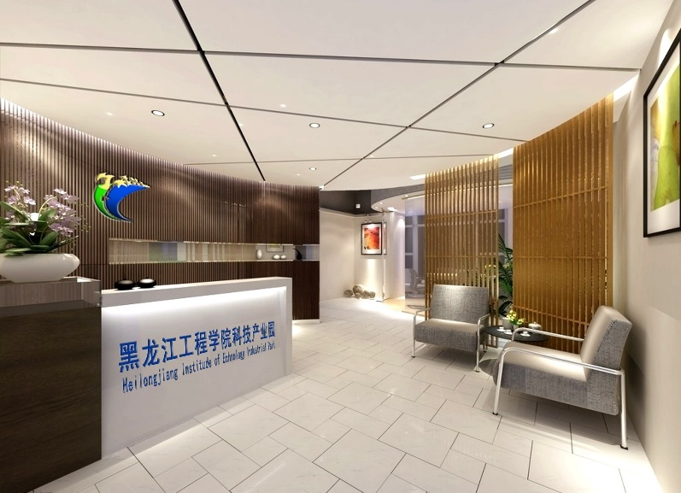
（二）工程教育专业认证
大学科技园
大学生创新创业基地、大学生创业园、科技产业园
国家级众创空间

Slide 30
黑龙江工程学院交通运输工程学科专业建设情况

Slide 31
（二）工程教育专业认证
避免工程教育科学化倾向
学科专业建设
军用动力与能源（军用动力方向）
——国防特色学科
交通运输工程学科
——省级重点建设一级学科
“卓越计划”试点专业：
土木工程、车辆工程
省级重点专业：
土木工程、车辆工程、交通运输
设四个二级学科
道路与铁道工程
载运工具运用工程
交通信息工程及控制
交通运输规划与管理

Slide 32
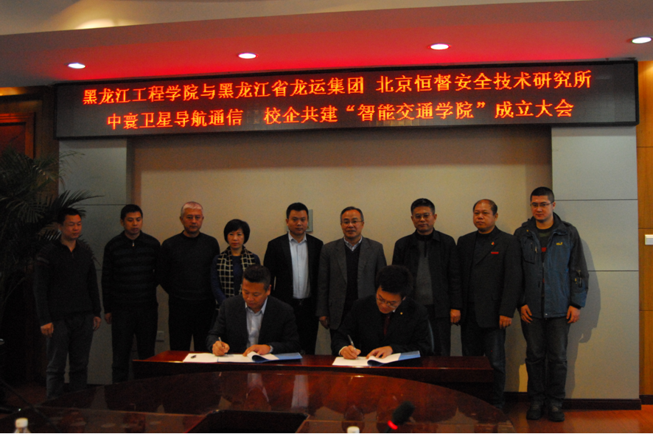
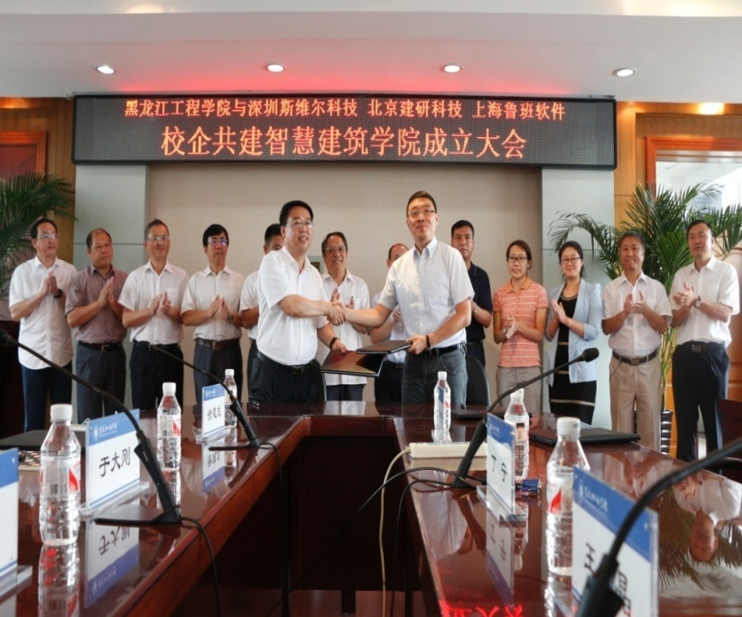
（二）工程教育专业认证
避免工程教育科学化倾向
行业学院建设
与黑龙江龙运集团、中寰卫星导航通信有限公司、北京恒睿交通安全技术研究所联合成立智能交通学院
与深圳斯维尔科技、北京建研科技、上海鲁班软件联合成立智慧建筑学院

Slide 33
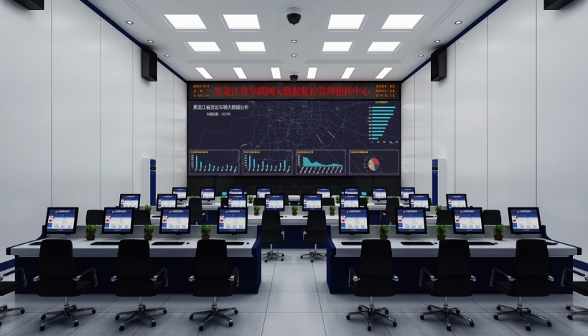
（二）工程教育专业认证
避免工程教育科学化倾向
校企共建产学研用平台
与中寰卫星导航通信有限公司（出资）共建“黑龙江省车载网监控管理服务中心”

Slide 34
（二）工程教育专业认证
避免工程教育科学化倾向
教学科研平台
■2010年被教育部、交通部等六部委认定为汽车运用与维修专业领域技能型紧缺人才培训基地；
■物流专业为全国物流人才培养基地之一，为黑龙江省物流人才培养牵头单位；
■为振兴东北老工业基地和黑龙江省高教强省规划交通运输领域紧缺人才培养基地。
汽车运用与智能交通技术实验室——省高校重点实验室
寒区道路工程技术实验室——省高校重点实验室
汽车工程实验中心——省高校实验教学中心
汽车产品质量检测中心——省级计量认证资质
黑龙江工程学院-龙建路桥股份有限公司——国家级工程实践教育中心
黑龙江工程学院-黑龙江龙运集团工程实践教育中心
——省级大学生校外实践基地
寒地公路施工新技术新材料校企研发中心——省高校校企研发中心
寒区公路养护技术省发改委重点工程研究中心——省级工程研究中心
寒区城乡建设可持续发展协同创新中心——省级协同创新中

Slide 35
对新工科建设的认识和思考

Slide 36
“新工科”建设：适应和引领新一轮工业革命的工程教育变革
教育变革
科技革命
工业革命
人才市场
变化
发展新经济要求面向未来布局新兴工科专业
发展新经济要求工程科技人才具备更高的创新创业能力和跨界融合能力
发展新经济要求建立更加多样化和个性化的工程教育培养模式
发展新经济的国际经验要求加快发展新工科
2016年李克强《政府工作报告》：培育壮大新动能，加速发展新经济
新经济：依靠创新驱动形成新的经济模式、新的业态，与传统动能形成新的“双引擎”

Slide 37
“新工科”建设：适应和引领新一轮工业革命的工程教育变革
新工科是相对于传统工科而言，是以新经济、新产业为背景，是一个动态的概念。
新工科建设，一方面是设置和发展一批新兴工科专业，并加强建设、提高质量;另一方面要推动现有工科专业的改革创新，探索工程教育规律和时代特征的新培养模式。重要的是：新工科建设本质上就是一次适应和引领新一轮工业革命的工程教育变革
2010-2016年，教育部共批准新设立战略性新兴产业相关本科专业22种，累计布点1401个
目前，高校设置战略性新兴产业相关本科专业以及IT产业相关的电子信息类、自动化类和计算机类本科专业布点6271个，约占工科本科专业数量的36.8%

Slide 38
新工科建设
卓越工程师教育培养计划
建设新工科 服务新经济
我国高等工程教育改革发展已经站在新的历史起点
世界高等工程教育面临新机遇、新挑战
我国高校要加快建设和发展新工科
工科优势高校要对工程科技创新和产业创新发挥主体作用
综合性高校要对催生新技术和孕育新产业发挥引领作用
地方高校要对区域经济发展和产业转型升级发挥支撑作用
新工科建设需要政府部门大力支持
新工科建设需要社会力量积极参与
新工科建设需要借鉴国际经验、加强国际合作
新工科建设需要加强研究和实践
2017年2月18日：30所高校汇聚复旦大学开展综合性高校工程教育发展战略研讨会，发表“复旦共识”

Slide 39
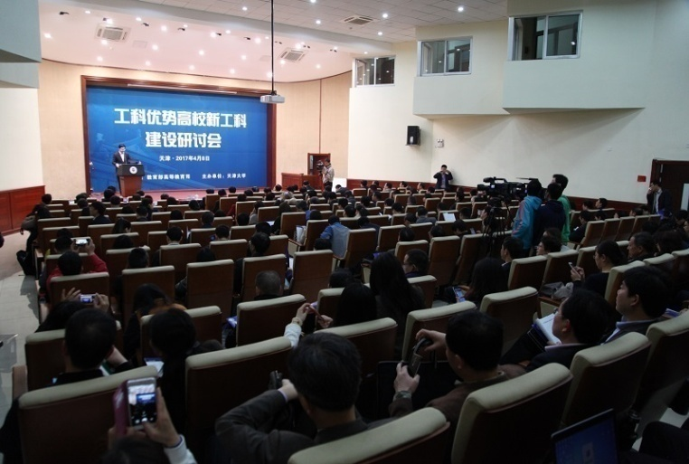
卓越工程师教育培养计划
新工科建设
工程改变世界，行动创造未来，改革呼唤创新，新工科建设在行动
探索建立工科发展新范式
问产业需求建专业，构建工科专业新结构
问技术发展改内容，更新工程人才知识体系
问学生志趣变方法，创新工程教育方式与手段
问学校主体推改革，探索新工科自主发展、自我激励机制
问内外资源创条件，打造工程教育开放融合新生态
问国际前沿立标准，增强工程教育国际竞争力
2017年4月8日：60余所高校汇聚天津大学开展工科优势高校新工科建设研讨会。研讨主题：“新工科：愿景与行动”（“天大行动”）

Slide 40
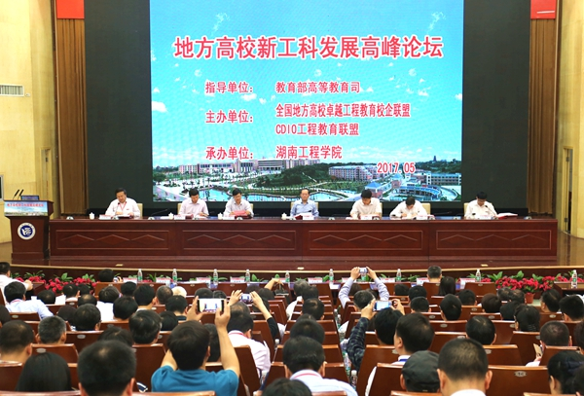
卓越工程师教育培养计划
新工科建设
视野、理念、定位、需求、结构、模式、课程、实践、资源、保障
强化应用型大学定位，主动对接经济社会发展需求与企业技术创新要求
创新大学组织模式，整合资源发力新工科
完善多主体的协同育人机制，共筑工程教育的共同体
紧密对接产业链与创新链，优化学科专业结构与课程体系
认同“以学生为中心”的理念，改革工程教育教学模式
改革人才发展的体制机制，建设一支高水平的工程教育师资队伍
建立健全质量保障体系，提升新工科人才的培养能力
2017年5月11日：全国地方高校卓越教育校企合作联盟100余所高校汇聚湖南工程学院参加“全国地方高校新工科发展高峰论坛”
全国地方高校卓越教育校企合作联盟承担着地方工科院校“新工科”建设的探索和实践任务。
黑龙江工程学院是该联盟副理事长单位。

Slide 41
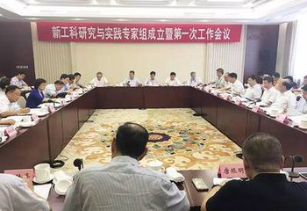
卓越工程师教育培养计划
新工科建设
以新技术、新产业、新业态和新模式为特征的新经济呼唤新工科建设，国家一系列重大战略深入实施呼唤新工科建设，产业转型升级和新旧动能转换呼唤新工科建设，提升国际竞争力和国家硬实力呼唤新工科建设。
2017年6月9日，教育部在北京召开新工科研究与实践专家组成立暨第一次工作会议，全面启动、系统部署新工科建设，形成“北京指南”。
明确目标要求
更加注重理念引领
更加注重结构优化
更加注重模式创新
更加注重质量保障
更加注重分类发展
形成一批示范成果

Slide 42
（二）工程教育专业认证
工程教育改革的新要求
按标准建设专业培养人才
改革教学内容重构培养流程
加强“双师双能型”师资队伍建设
产教融合协同培养未来工程师
注重培养学生健全人格、工程伦理、职业素养和人文艺术修养

Slide 43
（二）工程教育专业认证
建设特色鲜明的高水平应用技术大学
黑龙工程学院
“十三五”发展规划及2025年远景目标
二〇一七年三月
坚持创新发展，激发学校办学活力
坚持开放发展，拓展学校办学潜力
坚持内涵发展，增强学校综合实力
坚持特色发展，提升学校核心竞争力

Slide 44
（二）工程教育专业认证
黑龙江工程学院：工程师的摇篮
产教融合

Slide 45
（二）工程教育专业认证
产教融合
谢 谢

